Slide 1

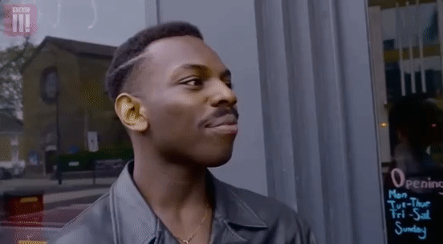

Ret
Arno Garstman Bas Pronk Quentin van Reenen Yannick Stouthart Jochem Veldman
30-03-2017
Notes:
Arno

Slide 2
Hoe kunnen we het boekingsformulier verbeteren?
Notes:
Arno
Daarvoor verschillende jobstories

Slide 3
“Als ik een site bezoek, wil ik meteen weten wat deze site aanbiedt, zodat ik meteen duidelijkheid heb.”
Notes:
Arno
Je hebt twee soorten gebruikers; weet waar hij op geklikt heeft, en de ander niet.
Het is heel belangrijk dat deze gebruiker meteen duidelijkheid heeft wat er met deze site bedoeld wordt.

Slide 4
“Als ik op vakantie ga, wil ik mijn volledige reis geboekt hebben, zodat ik zonder stress kan genieten.”
Notes:
Arno
Het is van levensbelang dat je zonder stress op vakantie gaat.
Op het moment dat je in de taxi stapt wil je weten dat je nergens meer aan hoeft te denken.

Slide 5
“Als ik via Tinker Travel een reis boek, wil ik snel en gemakkelijk mijn koffers kunnen opgeven, zodat ik hier niet teveel tijd kwijt ben”
Notes:
Arno
Het is heel belangrijk dat iemand zo snel mogelijk door het boekingsproces loopt.
Zodat er zo min mogelijk af wordt gehaakt “Oh duurt me te lang, of lijkt ingewikkeld, ik stop ermee”

Slide 6
Hoe kunnen we het boekingsformulier verbeteren?
Notes:
Quentin
Testen oude site
Waarvan ondervinden de meeste gebruikers hinder?

Slide 7
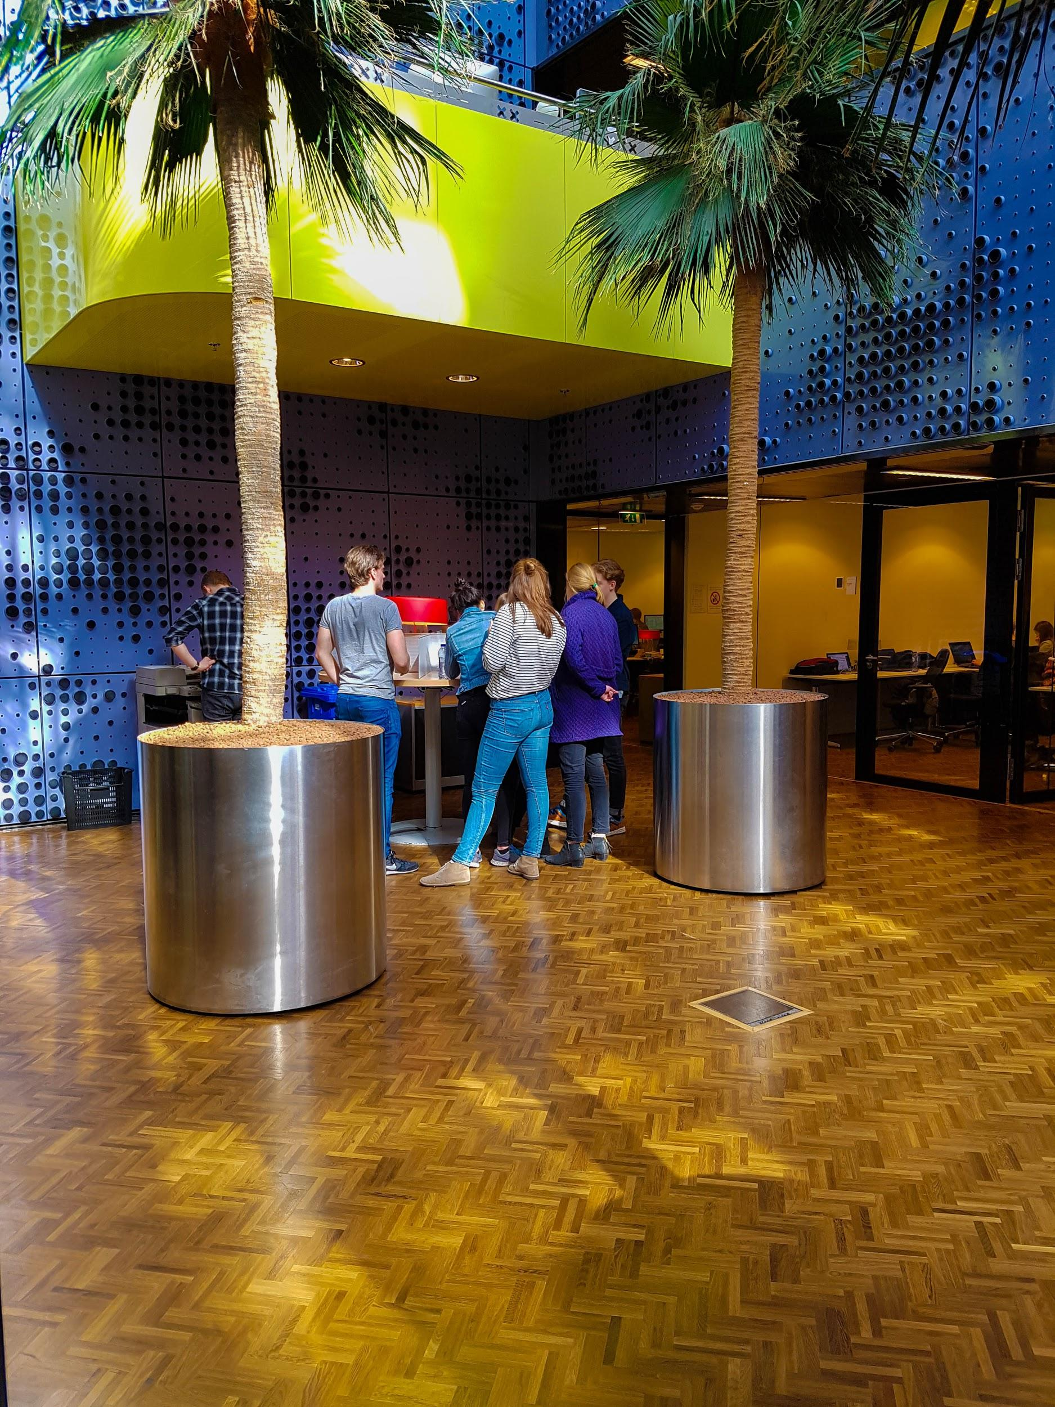
Notes:
Quentin
User tests uitvoeren

Slide 8
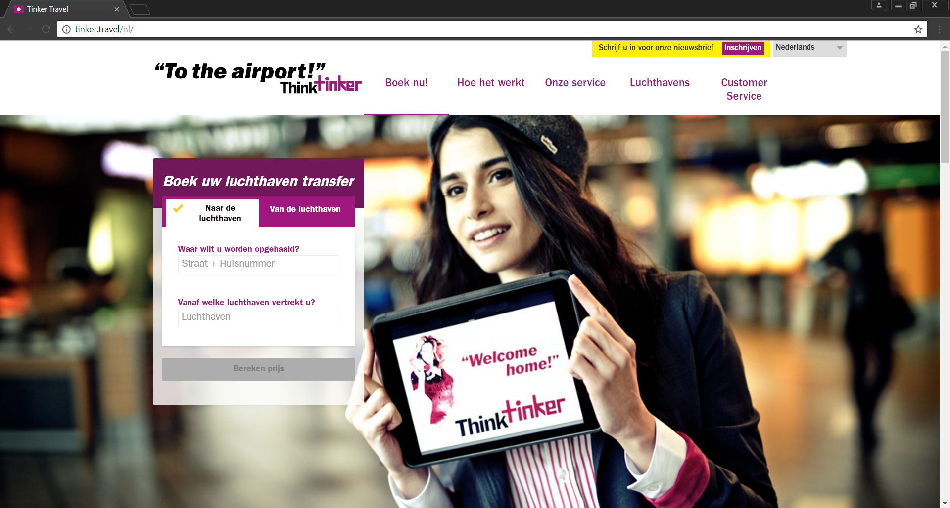
Het doel van de site is voor “First time users” niet duidelijk
Notes:
Quentin
Lijkt teveel op luchtvaartmaatschappij.
Achtergrond vertelt je niks en leidt af, waardoor het dus overbodige opvulling is, die je heel goed kan gebruiken voor het uitleggen van je bedrijf.

Slide 9
Retour optie wordt over het hoofd gezien
Notes:
Jochem
Tinker biedt nu alleen een retour aan in het land van herkomst. Tinker zou ook een retour moeten aanbieden in het land van aankomst. Een gebruiker moet dus in een keer 4 reizen boeken. Op dit moment kan een gebruiker alleen twee reizen boeken.

Slide 10
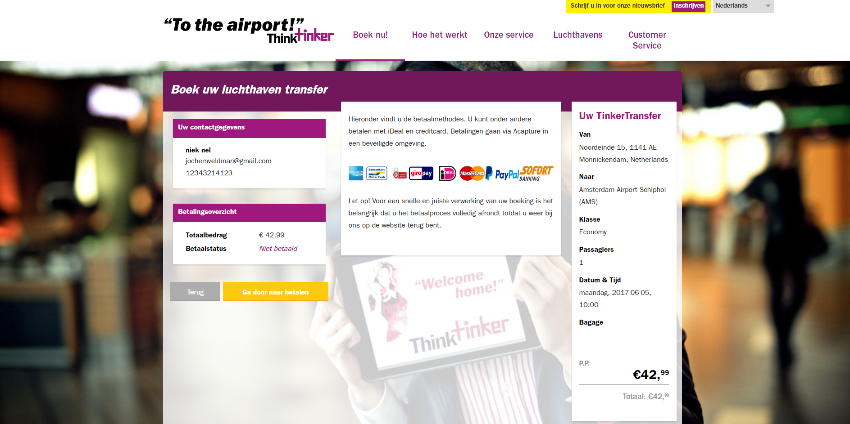
Iconen betaalmethode zijn niet klikbaar
Notes:
Quentin
Hotjar
Frustratie van het extra klikken verwijderd

Slide 11
“Van deur tot deur” verwarrend
Notes:
Quentin
Economy plus en business staat van deur tot deur, wat impliceert dat Economy dat niet is.

Slide 12
Algemene voorwaarden niet duidelijk weergegeven
Notes:
Quentin
Moeilijk te lezen
Lastig te selecteren

Slide 13
Mogelijkheid om aantal passagiers en aantal stukken bagage aan te passen kan alleen met + en - knoppen.
Notes:
Yannick

Slide 14
Hoe is het ontwerp tot stand gekomen?
Notes:
Yannick
Ontwerpen prototype

Slide 15
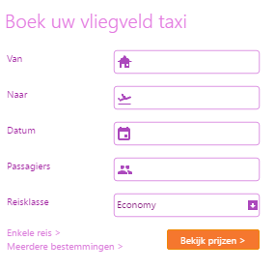
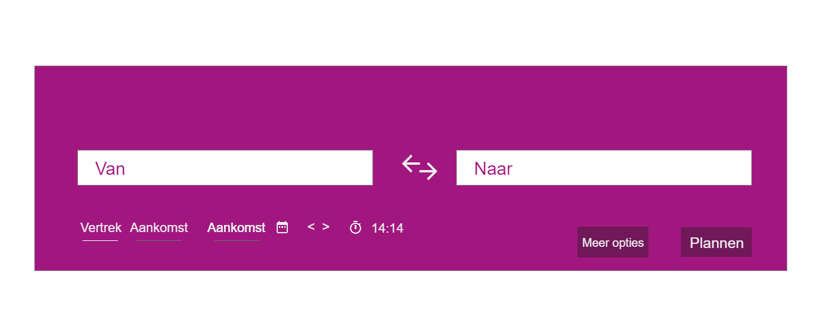
A/B test beste homepagina
Notes:
Yannick
NS, Klm, Tinker, zelfde kleurenschema, NS formulier als beste uit de test, 87.5% van de gevallen werd er voor NS gekozen hierdoor hebben de layout van ons prototype laten inspireren door de NS.

Slide 16
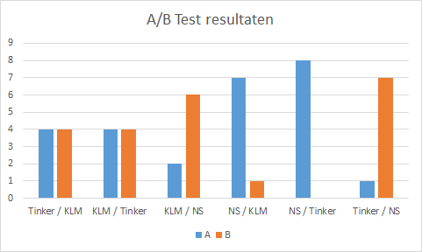
A/B test beste homepagina
Notes:
Yannick
NS, Klm, Tinker, zelfde kleurenschema, NS formulier als beste uit de test, 87.5% van de gevallen werd er voor NS gekozen hierdoor hebben de layout van ons prototype laten inspireren door de NS.

Slide 17
Testontwerp
Notes:
Yannick
Alt + tab

Slide 18
Prototype
Notes:
Bas
NS, Klm, Tinker, zelfde kleurenschema, NS formulier als beste uit de test, 87.5% van de gevallen werd er voor NS gekozen hierdoor hebben de layout van ons prototype laten inspireren door de NS.

Slide 19
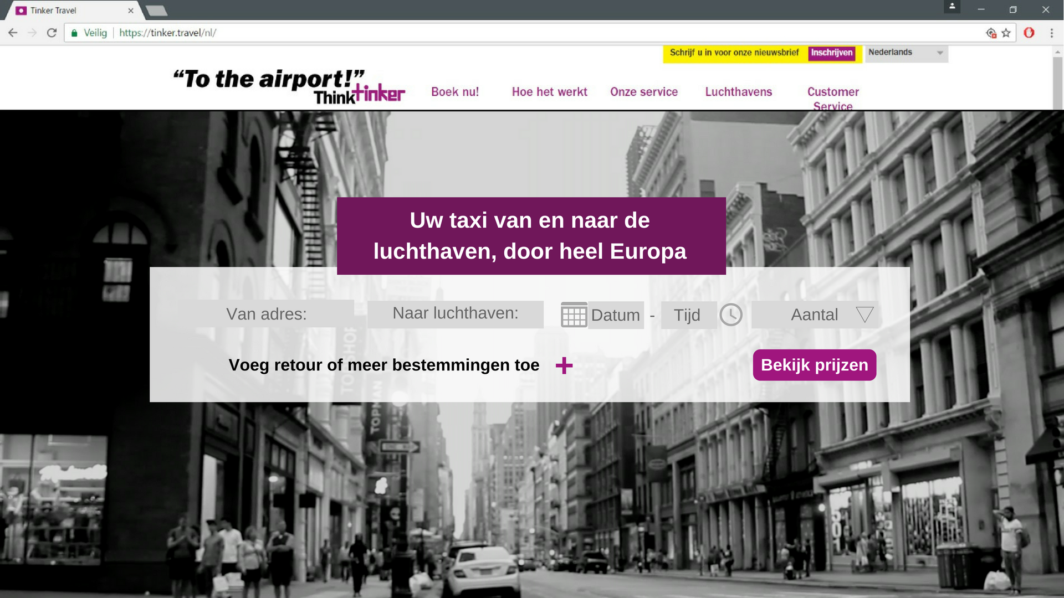
Notes:
NS, Klm, Tinker, zelfde kleurenschema, NS formulier als beste uit de test, 87.5% van de gevallen werd er voor NS gekozen hierdoor hebben de layout van ons prototype laten inspireren door de NS.

Slide 20
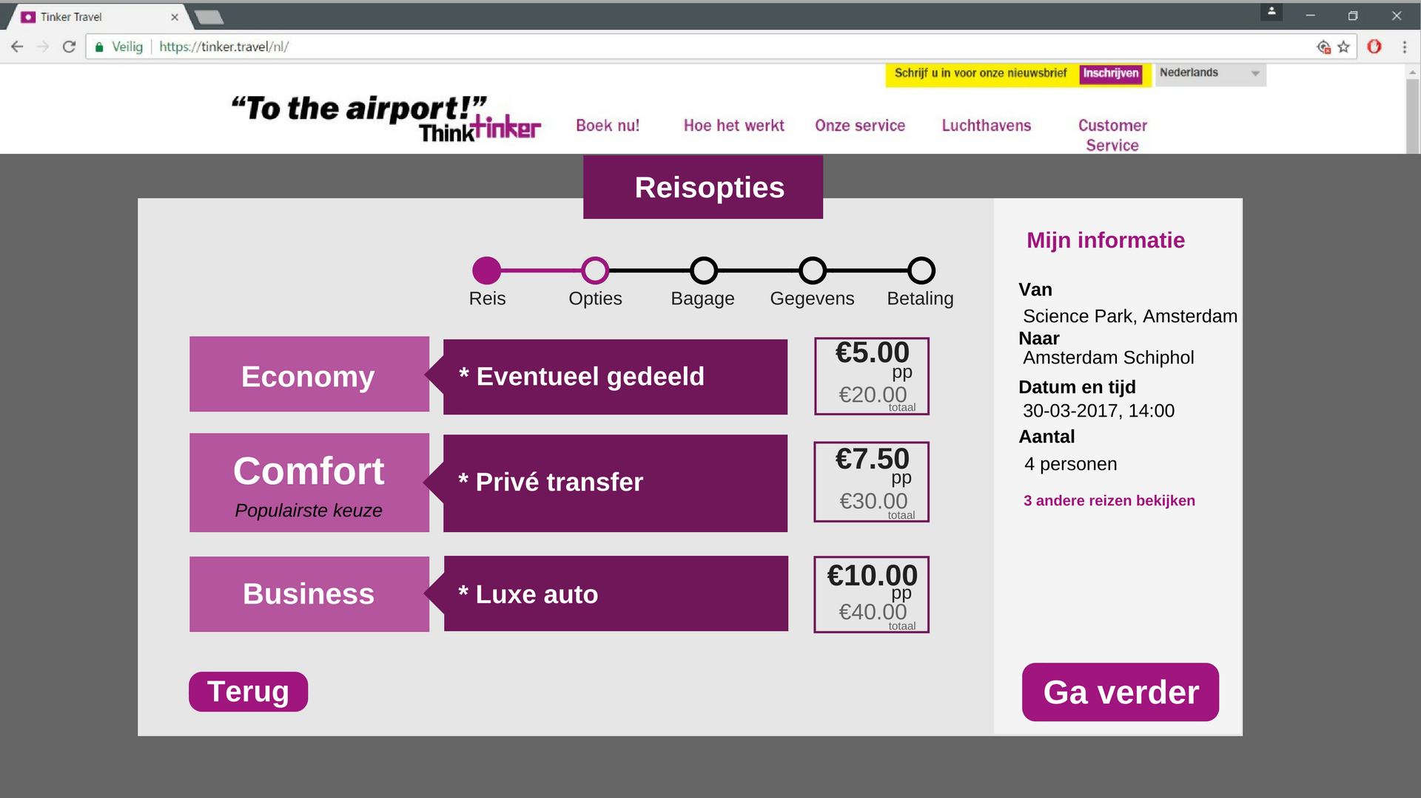
Notes:
NS, Klm, Tinker, zelfde kleurenschema, NS formulier als beste uit de test, 87.5% van de gevallen werd er voor NS gekozen hierdoor hebben de layout van ons prototype laten inspireren door de NS.

Slide 21
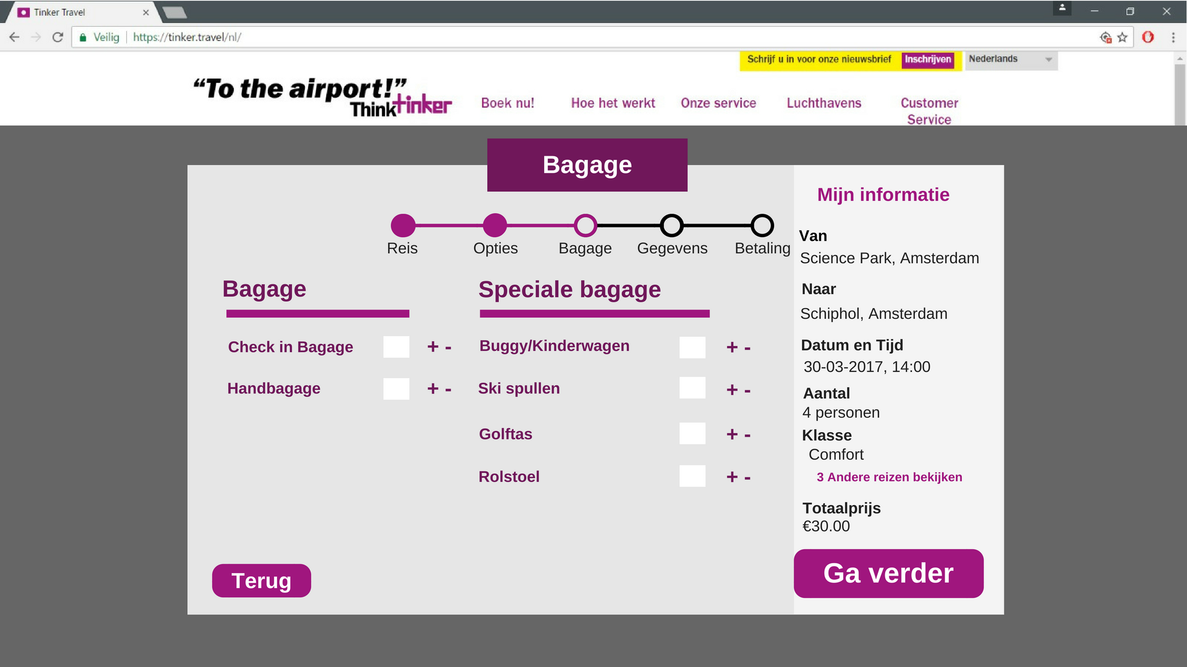
Notes:
NS, Klm, Tinker, zelfde kleurenschema, NS formulier als beste uit de test, 87.5% van de gevallen werd er voor NS gekozen hierdoor hebben de layout van ons prototype laten inspireren door de NS.

Slide 22
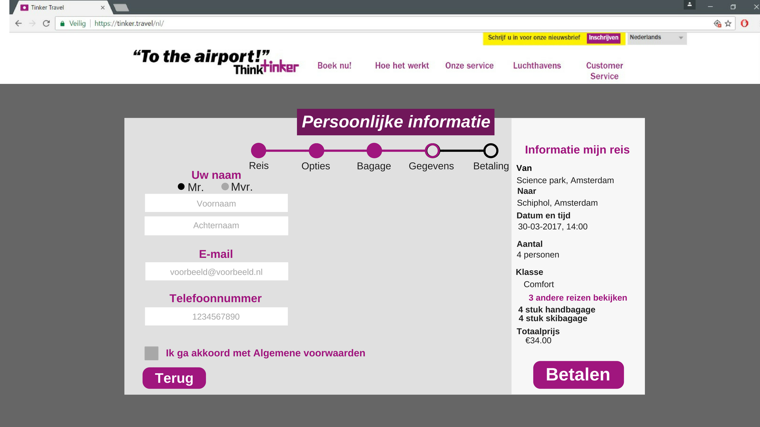
Notes:
NS, Klm, Tinker, zelfde kleurenschema, NS formulier als beste uit de test, 87.5% van de gevallen werd er voor NS gekozen hierdoor hebben de layout van ons prototype laten inspireren door de NS.

Slide 23
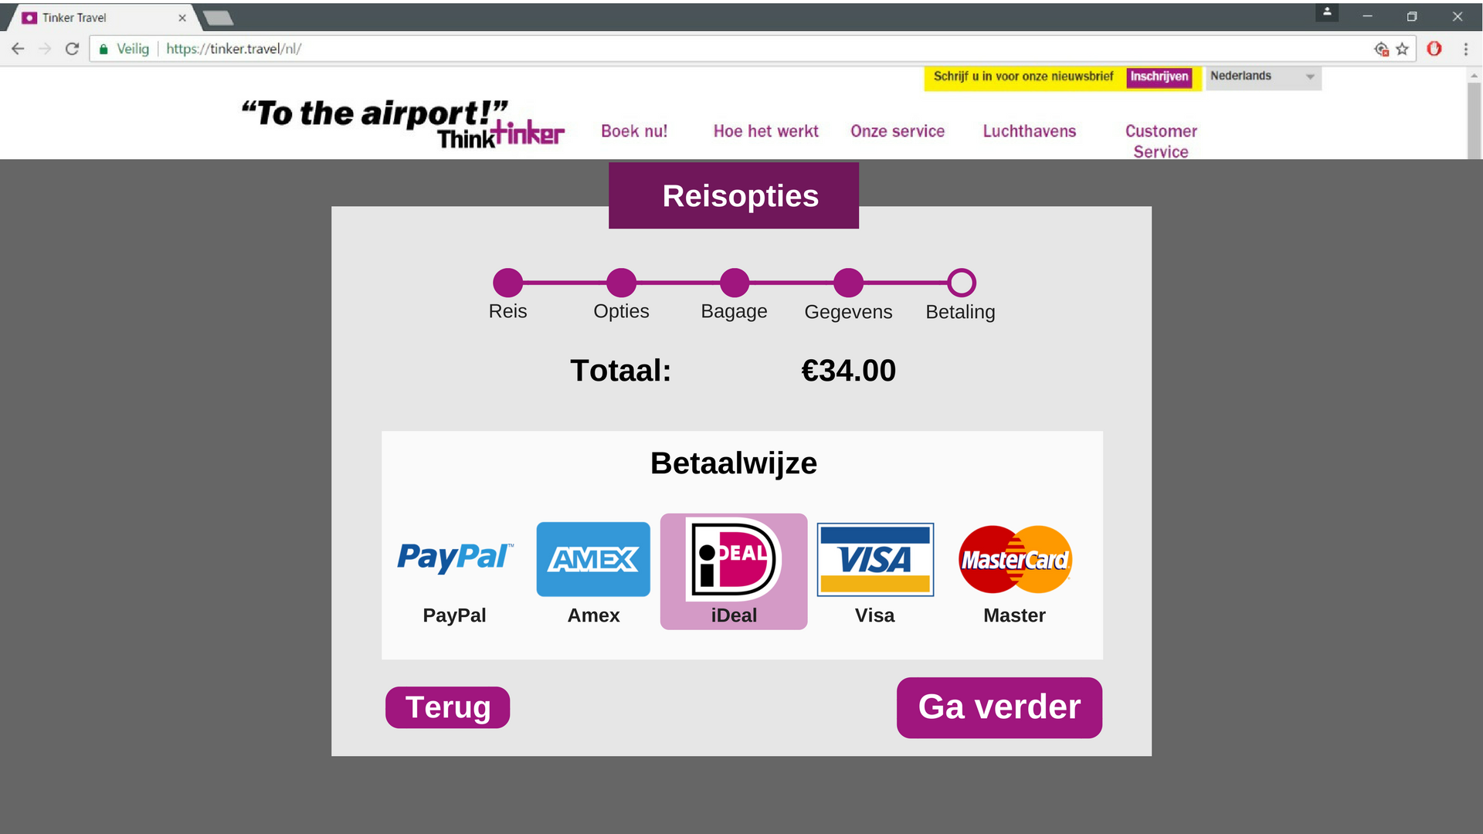
Notes:
Quentin
Totaal bedrag is duidelijker
Iconen van de betaalmethodes zijn klikbaar
Wel namen er nog onder om het toch overzichtelijk te houden
Paarse achtergrond bij klikken.

Slide 24
Resultaten
Notes:
Jochem

Slide 25
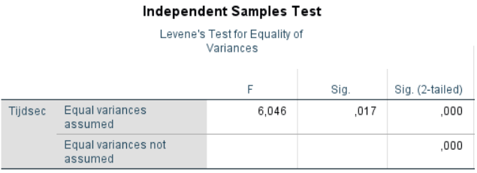
Notes:
JochemJochem

Slide 26
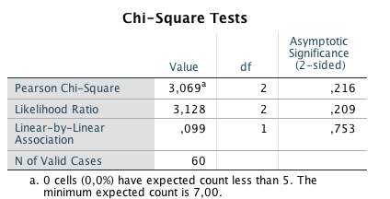
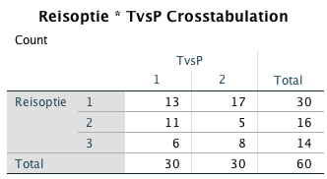
Notes:
JochemJochem

Slide 27
Conclusie
Notes:
Jochem

Slide 28
Vragen
Notes:
Jochem

